Slide 1


Сказка о музыкальном семействе ударных.
Выполнил: Куркина Т.В.

Slide 2
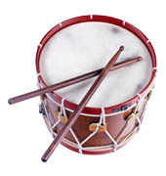
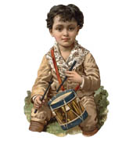
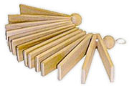
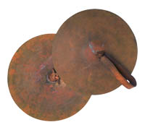
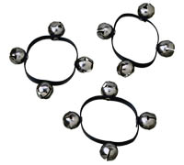
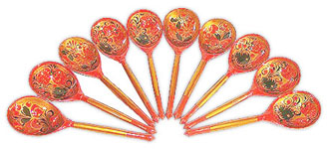
Музыкант вошел в дом с большой коробкой и вынул из неё: ложки, колокольчики, трещотки, тарелки и барабанчик. Он положил их на стол и сказал: — Завтра у моего сына день рождения, и вы все пригодитесь.

Slide 3
Наступила ночь, и вдруг в тишине затрещали трещотки: —Трах-тах-тах. Интересно, кого из нас выберет именинник?

Slide 4
Барабанные палочки подпрыгнули и выбили на барабанчике короткую дробь. — Трам-там-там! Что это за инструмент — трещотки?! Деревянные дощечки, надетые на шнурок. Треска много, а музыки никакой. Конечно, мальчик выберет барабан. Под мой бой он сможет и маршировать, и танцевать.

Slide 5
— Дзинь-тум, дзинь-тум, — зазвенели металлические тарелочки. — От вас, барабан, только бой, а когда в меня стучат , к бою добавляется перезвон тарелочек. И звон получается очень красивый.

Slide 6
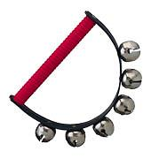
— Динь-дон! — прозвенел колокольчик. — А я умею весело звенеть!

Slide 7
— Тра-та-та, дзинь-дзинь-дзинь, — вступили в разговор ложки. — Вы ошибаетесь, если думаете, что ложки — не музыкальные инструменты. Мы сделаны из самого музыкального дерева клена и умеем цокать очень звонко, а звон колокольчиков украшает нашу музыку.

Slide 8
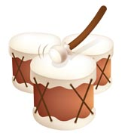
— Не шумите, малыши, дайте отдохнуть мне и моему хозяину барабанщику, — сердито загудел стоящий в углу огромный барабан.

Slide 9
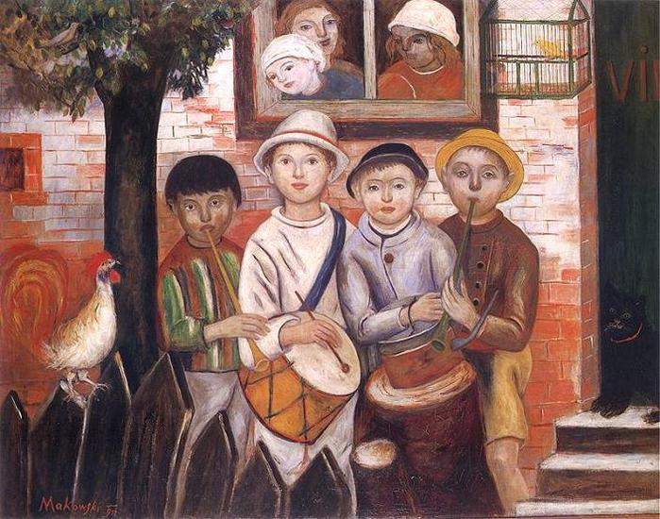
Музыкальные инструменты затихли и уснули. Проснулись они от веселого смеха и топота. В гости к мальчику пришли дети. Их ручки быстро разобрали разные музыкальные инструменты, и пошло веселье.

Slide 10
— Трах-тах-тах — трещали трещотки.
— Трам-там-там! — били барабанные палочки.
— Дзинь-тум, дзинь-тум, — радовались
тарелки. — Динь-дон! —звенел колокольчик.
— Тра-та-та, дзинь-дзинь-дзинь, — разговаривали ложки

Slide 11
Тут вошел отец мальчика. Он взял свой большой барабан, барабанные палочки, и громкая барабанная дробь влетела в общее веселье. — Братцы, мы все из одной семьи ударных инструментов, и нам не нужно спорить, — гремел барабан!

Slide 12
Творческие задания:
• Звучание какого ударного музыкального инструмента из сказки нравится вам больше всего и почему? • Чем ударные музыкальные инструменты отличаются от струнных? • Как вы думаете, кто в семье ударных музыкальных инструментов самый старший и, наоборот, самый младший? • Нарисуйте ударные музыкальные инструменты из сказки в образе веселых человечков. • Если бы музыкальные инструменты из сказки попросили вас разрешить их спор, что бы вы им сказали? • Придумайте свои веселые названия для разных ударных музыкальных инструментов.

Slide 13
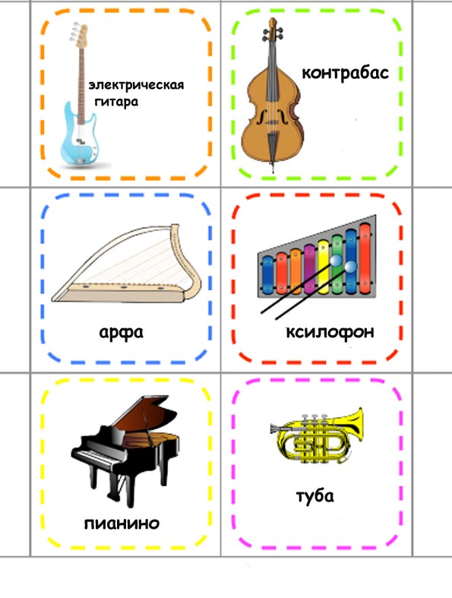
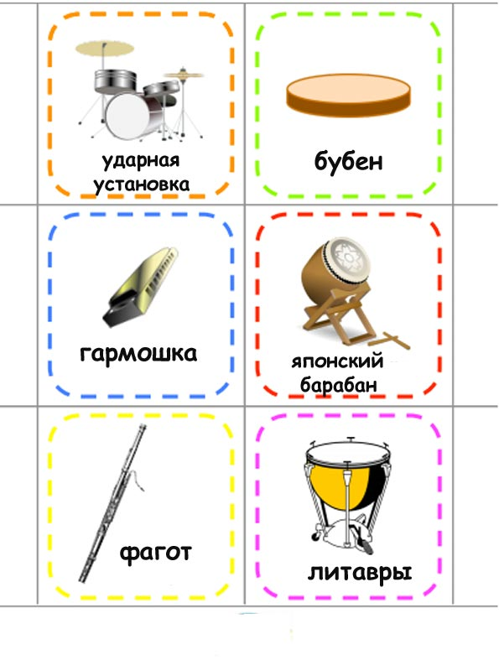
В мире известно огромное количество музыкальных инструментов:

Slide 14
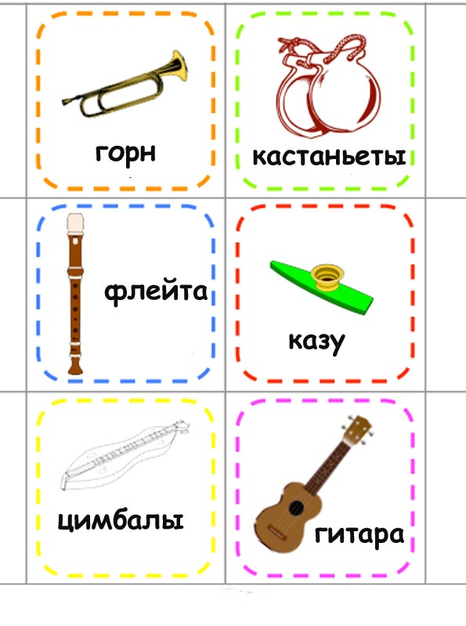
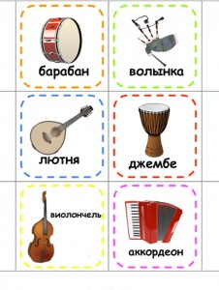

Slide 15
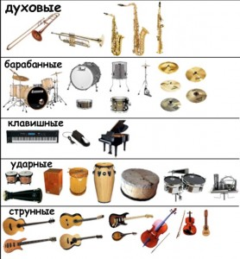
Их принято делить на несколько частей:
духовые,
барабанные,
клавишные,
ударные,
струнные.
И может, глядя на них, тебе малыш, захочется прикоснутся к ним.

Slide 16
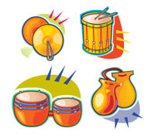
Спасибо за внимание!

